Slide 1
Романтизм в живописи
МХК, 11 класс

Slide 2
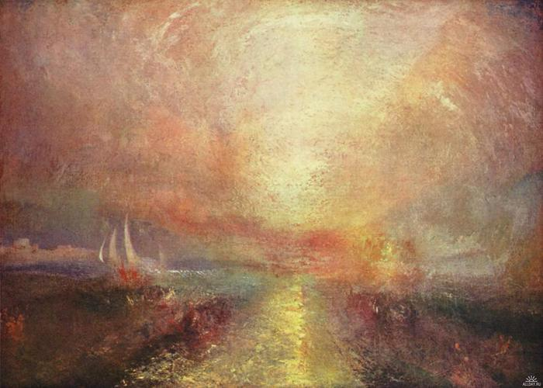
Романтизм
Слово «романтизм» восходит к латинскому «римский», т.е. возникший на основе римской культуры. Со временем слово стало названием новой литературной школы, пришедшей на смену сентиментализму и классицизму.
«Истинная религия — это чувство и вкус бесконечности» Шлейермахер

Slide 3
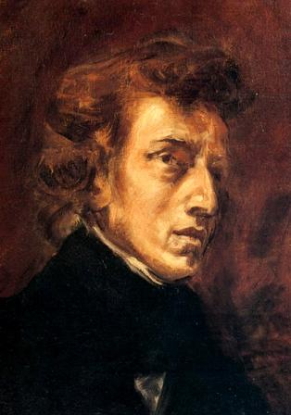
Эстетические принципы романтизма
Неприятие реальной жизни, стремление познать непознанное. Романтики, пережившие разочарование во Французской революции, обратили свои взоры к миру чувств и переживаний человека. Исключительность романтического героя (внутренняя раздвоенность, одиночество, поиски идеала и мечты).
Эжен Делакруа. Портрет Фредерика Шопена. 1838 г. Лувр, Париж.

Slide 4
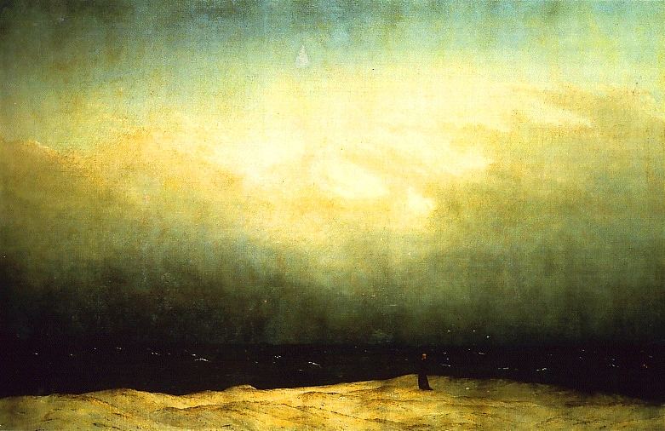
Природа как выражение стихийного начала жизни.
В жизни Природы герой – романтик видит отражение собственной души, он желает слиться с природой. Культ прошлого: Античности и Средневековья, интерес к фольклору.
Экзотика дальних стран. Восток – не только географическое понятие, а прибежище разочарованной души, местом, где можно спрятаться от действительности.
К. Д. Фридрих.
Монах на берегу
моря.
1808—1809 гг.
Государственный музей, Берлин

Slide 5
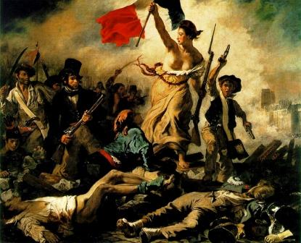
Изобразительное искусство
Живописи романтизма была присуща «страшная жажда творить всеми возможными способами». Любимыми выразительными средствами становятся колорит, освещение, внимание к деталям. Художники часто прибегают к языку намеков и символов.
Эжен Делакруа. Свобода на баррикадах. 1830 год. Лувр. Париж.

Slide 6
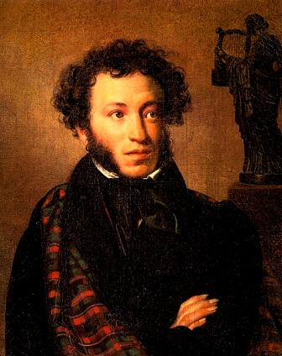
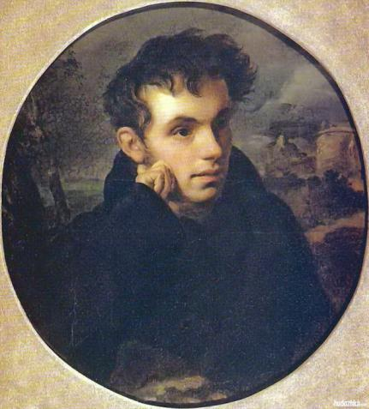
Кипренский О.А.
А. С. Пушкин. 1827, Третьяковская галерея. Москва.
Портрет В.А.Жуковского. 1816.
Третьяковская галерея. Москва. г.

Slide 7
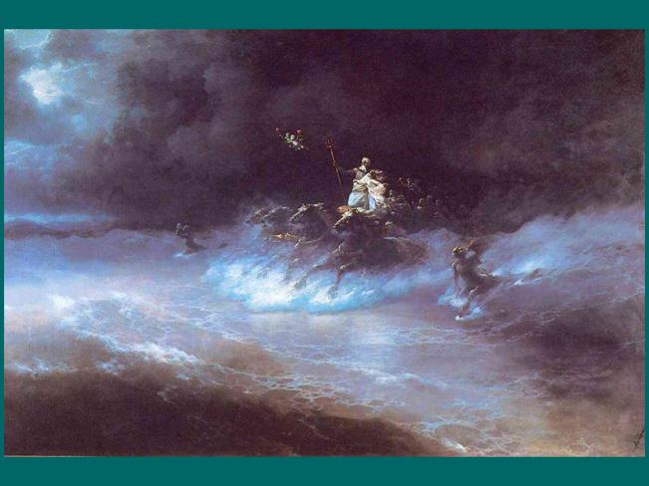
Айвазовский И.К.
И.К. Айвазовский. Путешествие Посейдона по морю. Феодосия. Картинная галерея им. И.К. Айвазовского

Slide 8
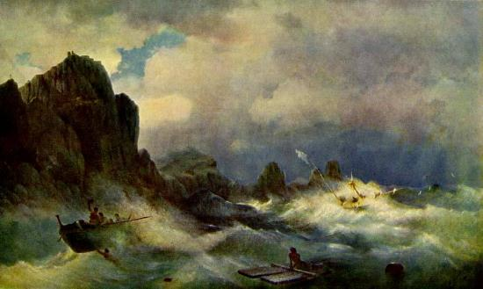
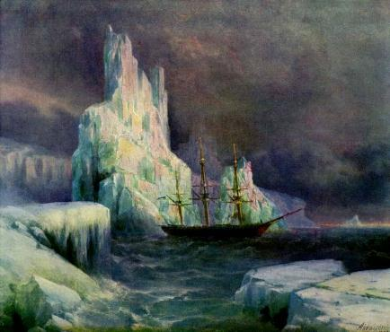
И. К. Айвазовский. «Кораблекрушение».
1843 год.
И. К. Айвазовский.
«Ледяные горы». 1870 год.

Slide 9
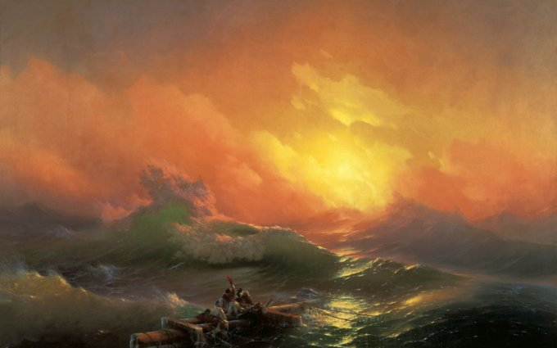
И. К. Айвазовский. «Девятый вал».
1850 год. Русский музей.

